Slide 1
Thứ năm ngày 09 tháng 11 năm 2023
Bài: Món quà đặc biệt

Slide 2
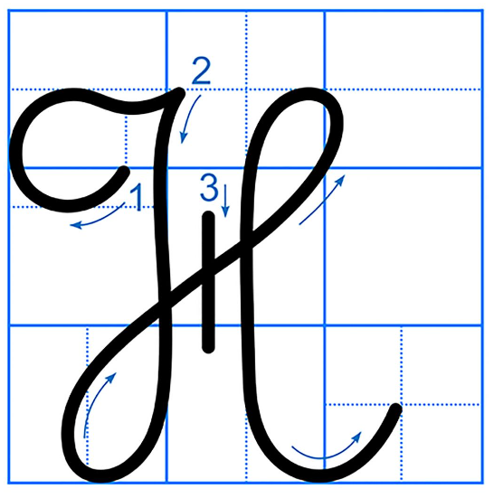
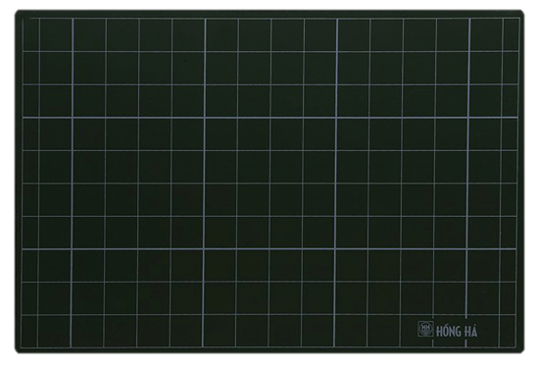
Chữ hoa H được cấu tạo bởi các nét:
Kết hợp 3 nét: Khuyết ngược, khuyết xuôi và móc phải
Kết hợp nét cong trái và lượn ngang
2 ô ly rưỡi
Nét thẳng đứng
hơn 2 ô ly
Viết vào
bảng con

